Slide 1
Informationsmøde Kontoruddannelse med speciale i Økonomi

Slide 2
Agenda
Præsentation af personalet ved Rybners
Elevforløb, tidligere og ny ordning og over 25 år
Skoleophold
DISC-profil
Undervisning
Fagprøve
www.lærepladsen.dk
Mødestruktur

Slide 3
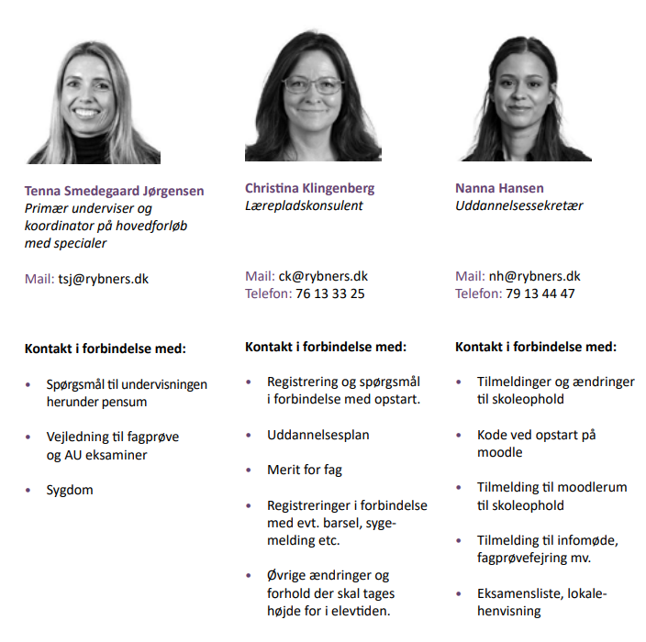
Kontaktinformationer

Slide 4
Kontaktinformationer
Øvrige undervisere I kan møde: Charlotte Bjerre, Henrik Zidoree, Morten Laursen, Helle Bork, Mette Husted, Lea Jacobi samt gæsteundervisere.

Slide 5
Elevforløb
Tidligere ordning = HG
2-årigt elevforløb uanset alder
Ny ordning = EUS eller EUX
Op til 2-årigt elevforløb for elever over 25 år
Specialefag Økonomi
6 uger efter 01/08-22, 5 ugers bundne før 01/08-22, (6 uger for HG)
2-4 ugers valgfrie (1-3 uger for elever over 25 år)
0-4 ugers på-bygning
1 uge til fagprøven
Eleverne følges ad, men der er forskel i benævnelse og valgmuligheder
5

Slide 6
Uddannelsesnævnet / oplæringsplan
Uddannelsesnævnet: https://www.uddannelsesnaevnet.dk/erhvervsuddannelser/kontoruddannelsen
Oplæringsplan: https://www.uddannelsesnaevnet.dk/virksomheder/planer-for-oplaering

Slide 7
Forløbet i undervisningen
Forløbet i undervisningen tager udgangspunkt i bøger fra forlaget 94, som eleverne selv skal bestille. https://shop.f94.dk/vare-kategori/forlaget94/okonomi/
Vi samkører tidligere og ny ordning på de valgfrie specialefag – både administration og økonomi.
Økonomielever på ny og tidligere ordning samkøres.

Slide 8
Bundne specialefag økonomi
ORDNING EFTER 01.08.22
Virksomhedsøkonomi 1 uge
Controlling 1 1 uge
Controlling 2 1 uge
Budgettering 1 uge
Likviditetsstyring 1 uge
Eksternt regnskab 1 uge
ORDNING FREM TIL 01.08.22
Bogføring og registrering 1 uge
Økonomistyring I 1 uge
Moms og afgifter 1 uge
Budgettering 1 uge
Årsregnskaber for erhvervsdrivende virksomheder 1 uge
TIDLIGERE (GAMMEL) ORDNING
Introduktion til økonomi (Kun HG) 1 uge
Bogføring, registrering og likviditet 1 uge
Økonomistyring I 1 uge
Moms og afgifter 1 uge
Budgettering 1 uge
Årsregnskaber for erhvervsdrivende virksomheder 1 uge

Slide 9
Undervisningen
Med vores undervisning vil vi sikre den administrative kernefaglighed.
Derfor vægtes følgende i vores undervisning:
Daglige diskussioner i plenum. Teoretiske og praksisnære.
Refleksioner mellem teori og din virksomhed i plenum og individuelt
Øvelser
Artikler
Evt. virksomhedsbesøg
Du skal påregne hjemmearbejde
Medbring materiale fra egen virksomhed når det fremgår af pensaplanen ☺

Slide 10
Oversigt over de valgfrie specialefag
https://rybners.dk/vores-uddannelser/handelsskole/uddannelser/hovedforloeb/oekonomi
Vælg optimal placering af skoleophold for oversigten

Slide 11
Valgfrie specialefag efter 01.08.23
Præsentationsteknik og personlig fremtoning AU – 1 uge – 5 ECST
Løn og lovgivning – 1 uge
Kvalitet og service – 1 uge
Moms og afgifter – 1 uge
Værdiskabende optimering gennem automatisering – 1 uge
Likviditetsstyring – 1 uge
Salg og markedsføring – 1 uge
Excel - Avanceret regneark – 1 uge
Kommunikation i praksis AU (2 uger) – 10 ECTS
Projektledelse AU (1 uge) – 10 ECST
Struktur i administrative problemstillinger– 1 uge (anbefales mht. fagprøven)
Bæredygtighed – 1 uge Nyt pr. 01-08-2023
Datahåndtering – 1 uge Nyt pr. 01-08-2023
Notes:
Bæredygtighed – 1 uge

Slide 12
21269: Bæredygtighed Niveau: Avanceret Varighed: 1 uge
Eleven har et grundlæggende kendskab til FN`s 17 verdensmål
Eleven har forståelse af begrebet bæredygtighed og kan relatere det til egen praksis,
Eleven har kendskab til udvalgte teorier, begreber og modeller indenfor bæredygtighed
Eleven kan reflektere over teorier, begreber og modeller om bæredygtighed set i forhold til egen praksis
Eleven har kendskab til ESG-rapportering og kan foretage beregning af udvalgte nøgletal
Eleven kan udpege områder, hvor en virksomhed kan forbedre udvalgte ESG- nøgletal.

Slide 13
21269: Datahåndtering Niveau: Avanceret Varighed: 1 uge
Formålet med faget er, at eleven kan håndtere virksomhedens data og præsentere data, herunder visuelt, samt at eleven kan håndtere data i forhold til beskyttelse af personoplysninger.
Eleven kan udpege forskellige datatyper og datakilder i virksomheden og kan anvende dem i forhold til udvalgte arbejdsopgaver.
Eleven har forståelse af dataetiske problemstillinger i forhold til indsamling af data og kan anvende grundprincipper for dataetik samt kan anvende regler om datasikkerhed og beskyttelse af personoplysninger.
Eleven kan anvende regneark til at oprette og redigere f.eks. kundelister, eleven kan analysere data om f.eks. salg ved at sortere og filtrere, eleven kan beregne nøgletal ved at anvende simple formler og eleven kan benytte funktioner til rapportering og visuel præsentation.
Eleven kan rense data i forhold til opstillede kvalitetskrav.
Eleven ved, hvordan analyse af Big Data kan bidrage til virksomhedens udvikling, herunder effektivisering af arbejdsprocesser.

Slide 14
For at få de 10 ECTS point, skal eleven op til privatist eksamen på Erhvervsakademiet Esbjerg. Prisen er kr. 2700,-
Regningen sendes fra Rybners direkte til virksomheden. Ikke eleven. Faget er bundet, men et er frivilligt at gå op til den mundtlige eksamen, som giver de 10 ECTS point.

Slide 15
4 ugers specialefag som erhvervsrettet på-bygning
Rybners udbyder følgende 10 ECTS fag:
Kommunikation i praksis (16145), 1 del. - et obligatorisk modul fra akademiuddannelsen i ”Kommunikation og Formidling” | uge 22, 2024
Kommunikation i praksis (16145), 2 del. - et obligatorisk modul fra akademiuddannelsen i ”Kommunikation og Formidling” | uge 39, 2024
Projektstyring i praksis (16146) (1 uge i alt) - et valgfag fra akademiuddannelsen i ”Ledelse” | uge 46, 2024

Slide 16
16145 Kommunikation i praksis Niveau: Ekspert (10 ECTS fra kommunikation og formidling) Varighed: 2,0 uger
Eleven kan anvende udbredte planlægnings- og formidlingsværktøjer i opgaveløsningen
Eleven har viden om kommunikationens dynamiske processer i forhold til egen rolle samt i modtagers optik
Eleven har forståelse af verbal og nonverbal kommunikation
Eleven kan analysere og vurdere kommunikationsopgaven med henblik på en professionel løsning af denne
Eleven kan analysere og anvende sproget målrettet i forhold til den enkelte opgave
Eleven kan reflektere over egen personlig kommunikation
Eleven kan analysere og vurdere skriftlig, verbal og digital kommunikation i forhold til kommunikationens kontekst
Eleven kan selvstændigt anvende relevante modeller og værktøjer til udarbejdelse af skriftlige og digitale daglige kommunikationsopgaver

Slide 17
16146 Projektstyring i praksis Niveau: Ekspert (10 ECTS fra Ledelse) Varighed: 1,0 uger
Eleven kan iagttage og indsamle empiri om projektkoordinering og styring samt relatere empirien til egen organisation og til egne ledelsesmæssige forhold, udfordringer og tiltag på en relevant måde
Eleven kan indgå naturligt i udviklingsorienterede og/eller tværfaglige arbejdsprocesser inden for projektstyring
Eleven kan varetage planlægningsfunktioner i relation til projektdeltagelse i praksis
Eleven kan identificere og udvikle egne muligheder for fortsat videreuddannelse i forskellige læringsmiljøer - formel og uformel læring i forskellige kontekster
Eleven kan i en struktureret sammenhæng udvikle egen ledelsespraksis inden for projektområdet

Slide 18
Undervisningsmaterialer
Eleverne skal selv anskaffe bøgerne:
Grundbog til Økonomi:
Grundbog 1 og 2: kr. 498,75
Opgavebog er online og gratis ved køb af grundbøgerne
https://shop.f94.dk/vare-kategori/forlaget94/okonomi/
Der tages forbehold for prisændringer på alle bøgerne.
Notes:
Tilføj ny bog + forbehold for prisændringer

Slide 19
10 ECTS akademifag
Kommunikation er på mange måder et vigtigt område, og i "Kommunikation i praksis" får du som studerende et indblik i de processer og overvejelser, der er knyttet til kommunikation, hvad end der er tale om skriftlig, verbal eller digital kommunikation.
Grundbog til 10 ECTS fag
Et obligatorisk modul fra akademiuddannelsen i ”Kommunikation og Formidling”
”Kommunikation i praksis”
Kr. 279,95,-
"Kommunikation i praksis" indeholder en oversigt over de forskellige former for kommunikation og detaljer omkring, hvad man skal huske og have fokus på, når man anvender de forskellige kommunikationsformer i praksis.
https://www.saxo.com/dk/kommunikation-i-praksis_heidi-andersenmarianne-leth-joernoe_haeftet_9788759332894?gclid=CjwKCAjwyaWZBhBGEiwACslQo96ckHiJJM1IqyuNs6jIGrJfiCHSY6CmB7gPOrrMvb1E1FaowBSZ8RoC5WcQAvD_BwE

Slide 20
10 ECTS akademifag
Grundbog til 10 ECTS fag
Valgfag fra akademiuddannelsen ”Ledelse”
Projektstyring i teori og praksis
Kr. 219,95
Projektstyring i teori og praksis af Lars Krogh Jensen, Stine L. Guldmann og Anders G. Liljeberg gør det let og overskueligt for dig at styre et projekt trin for trin. Du får en nyttig gennemgang af projektstyringsmetoder og masser af cases og øvelser, der gør dig i stand til at være en endnu bedre projektleder. Projektets faser gennemgås, så du får styr på der forskellige processer og værktøjer. Projektstyring i teori og praksis er både til dig, der gerne vil lære at styre projekter, og den mere erfarende projektleder, der kan få glæde af f.eks. nye projektstyringsværktøjer og viden om, hvordan et projekt dokumenteres.
https://www.saxo.com/dk/projektstyring-i-teori-og-praksis_lars-krogh-jensen_haeftet_9788741277639?gclid=CjwKCAjwyaWZBhBGEiwACslQo39Syr08lzVxIxPbvxpXdxTIfXS8TUKl7YmWqjevTnGOF7noihWCzRoCrj8QAvD_BwE

Slide 21
DISC-profiler
Underviser er Certificeret i Extended DISC (FinxS)
På et af de første skoleophold laver vi en discprofil på eleven. Eleverne får forståelse af de forskellige mennesketyper og hvorfor de agerer som de gør.
Eleverne kommer til at lære at bruge DISC i forhold til gruppearbejde og dens sammensætning.
Vi gør opmærksom på at DISC-profilen er elevens personlige eje.
Derfor bedes I være diskrete med oplysningerne.
Kr. 230 pr. DISC-profil – forventeligt i uge 8 budgettering.

Slide 22
Fagprøve
Fagprøve
Når vi skal lave undersøgelser og skrive større rapporter, er det vigtigt at kunne indsamle forskellige informationer til at belyse et emne.
Samtidig er det af stor betydning, at vi kan vurdere kilderne, hvor vi får vores informationer fra og ikke mindst er det i vores daglige arbejde vigtigt at kunne strukturere de indsamlede data.
Til fagprøven er det meget vigtigt at kunne mestre ovennævnte punkter, da det giver en god struktur og et sagligt indhold på en overskuelig måde.
Specialefag Økonomi
1 uge til fagprøven (4 skrivedag + 1 eksamensdag)
Virksomhed får refusion for den uge eleven er oppe til fagprøven

Slide 23
Uddannelsesbevis
Fremsendes via digital post, i dagene efter at eleven er udlært.
Eleven modtager ikke uddannelsesbeviset når fagprøve eksamen er gennemført.

Slide 24
Indkaldelse og pensumliste
Du vil få din indkaldelse til skoleopholdene i din digitale postkasse.
Pensaliste vil fremgå af moodle ca. 10 dage før skoleopholdet.

Slide 25
Undervisning
Undervisningsplatform:
Alt undervisningsmateriale ligger på www.Moodle.Rybners.dk
Her får I adgang 10 dage før skoleophold
Her ligger videoer, PowerPoint mm.
Indimellem vil der være behov for at køre onlineundervisning – dette vil blive aftalt nærmere med den pågældende underviser.

Slide 26
Det danske uddannelsessystem
Infomøde 2023 administration

Slide 27
Skriv fra UCSYD, studievejleder i videregående uddannelser – Trine Rønholdt
En erhvervsuddannelse med speciale er på niveau 4 i den danske kvalifikationsramme. Det er en studentereksamen også.
Det kvalificerer til optagelse på en akademiuddannelse såfremt de har minimum 2 års relevant erhvervserfaring efter endt uddannelse. Det kan godt være deres studentereksamen.
Akademiuddannelserne er på niveau 5 og er forudsætning for at komme ind på en diplomuddannelse, som er niveau 6 og dermed bachelorniveau.

Slide 28
Skriv fra Erhvervsakademiet Sydvest - Esbjerg, Kim Skøtt
KVU = Kort videregående uddannelse på fuldtidsstudierne. Det er her, at fx Markedsøkonomerne er placeret. Niveau 5 uddannelse
MVU = Mellem videregående uddannelse. Det er bachelor niveau. Niveau 6 uddannelse
LVU = Lang videregående uddannelse. Det er kandidatniveau. Niveau 7 uddannelse

Slide 29
HD
Vigtigt at understrege HD er et andet system – en universitetsbaseret diplomuddannelsen.
HD1 svarer til Akademiuddannelserne
HD2 svarer til Diplomuddannelserne (fx den merkantile diplomuddannelse, Diplom i ledelse etc.)
Vigtigt at understrege, at en akademiuddannelse, som er en niveau 5 uddannelse, er på niveau med HD1, MEN den giver ikke merit til at gå direkte ind på HD2. Der er et par enkelte akademiuddannelser, der med den rigtige fagsammensætning (kræver Erhvervsøkonomi, Erhvervsret, Globaløkonomi og Statistik) kan give studiekompetence til HD2.

Slide 30
www.lærepladsen.dk
Lærepladsen.dk er tænkt som én samlet indgang for virksomheder og elever
Udviklingen pågår fortsat
Lærepladsen.dk indeholder pt.:
Oversigt på virksomhedens elever
Elevernes skoleperioder
Elevernes fravær i skoleperioder
Virksomhederne kan også:
Se godkendelser
Oprette stillingsopslag
Fremsøge elevprofiler
Notes:
Peter slide 29 og 30

Slide 31
www.lærepladsen.dk
Adgang for virksomheder med medarbejdersignatur
Følgende kontaktoplysninger kan redigeres
Kontaktperson
E-mailadresse
Hvis der ikke oplyses e-mailadresse i Lærepladsen.dk, hentes mailadresse fra CVR-registret
Telefonnummer
Hjemmeside
Elever har adgang med MitID
Fremtiden bringer:
Tillæg
Praktikerklæring
Ophævelse
Find diverse vejledninger for virksomheder her
Notes:
Peter

Slide 32
Oplæringsplanen – generelt for alle specialer
Oplæringsplanen er et værktøj for arbejdsgiver og elev
Skal foreligge inden prøvetidens udløb (de første 3 mdr.) og eleven skal være bekendt med planens indhold
Skal indeholde en oversigt på oplæringsområder, oplæringsansvarlige, specialefag samt opfølgningssamtaler
Vejledende oplæringsplaner fra Uddannelsesnævnet
Word, Excel eller lign. må også bruges
Notes:
Peter

Slide 33
Planlæg de 2 års elevforløb
Sæt jer sammen med eleven og planlæg elevens forløb.
Se på skoleopholdenes indhold – og få det med i planlægningen
Sæt datoer for evalueringssamtaler – eleven har brug for at vide, at de er på rette vej.

Slide 34
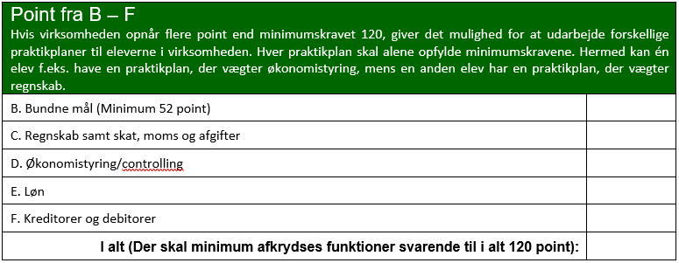
Oplæringsplanen – eksempler fra Økonomi
Bundne og valgfrie oplæringsområder for økonomielever
Fleksibelt pointsystem, der tager hensyn til virksomheders forskellige oplæringsmuligheder

Slide 35
Oplæringsplanen – eksempler fra Økonomi
6 ugers bundne specialefag, som modsvarer de bundne og generelle oplæringsområder
Virksomhedsøkonomi
Budgettering
Likviditetsstyring
Controlling 1
Controlling 2
Eksternt regnskab
2-4 ugers valgfrie specialefag (1-3 uger for elever over 25 år)
Arbejdsgiver og elev vælger fagene ud fra oplæringsområder og interesse
1 uge til fagprøven
Fagprøvekontrakt mellem elev, virksomhed og Rybners
Herefter bunden problemstilling
Eleven arbejder med problemstillingen i virksomheden; eks. indhente data, foretage interview m.v.
4 skrivedage til den afsluttende opgave samt 1 dag til selve eksamen

Slide 36
Oplæringsplanen – eksempler fra Økonomi
Faget Budgettering – læringsmål
Formålet med faget er, at eleven kender til budgettering som styringsinstrument i dagligdagen og kan deltage i budgettering og udarbejdelse af rapportering til ledelsen.
Eleven kan vurdere relevante budgetforudsætninger og beregne og begrunde, hvilke der er relevante i forhold til en konkret situation.
Eleven kender formålet med forskellige budgetmetoder, herunder break down og build up-metoden og aktiv/passiv budgettering.
Eleven kan arbejde med kalkulationer og skelne mellem faste og variable omkostninger.
Eleven kan udarbejde et resultat- og likvidetsbudget efter beholdningsforskydningsmodellen samt udarbejde et balancebudget.
Eleven kan udarbejde en simpel budgetkontrol.
Eleven kan anvende regneark hensigtsmæssigt i forhold til arbejdsprocesser inden for budgettering

Slide 37
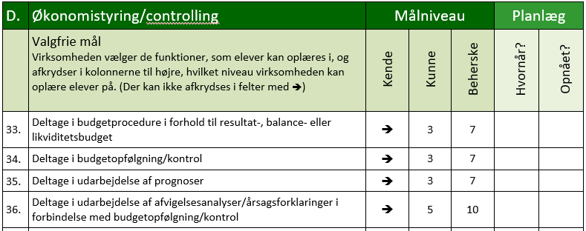
Oplæringsplanen – eksempler fra Økonomi
Tilknyttede oplæringsmål

Slide 38
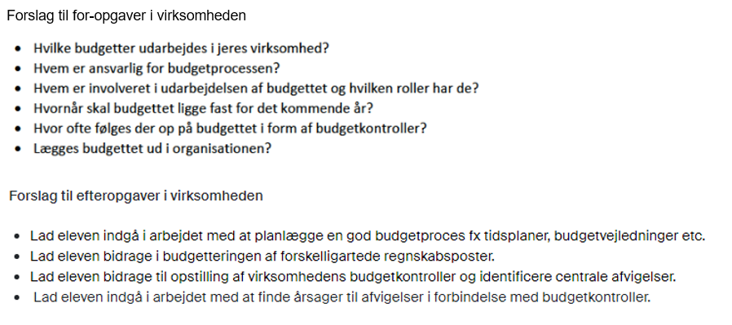
Oplæringsplanen – eksempler fra Økonomi

Slide 39
Opfølgningssamtaler
Der er krav om min. 3 opfølgningssamtaler i løbet af uddannelsestiden
1. opfølgningssamtale afholdes inden prøvetidens udløb
2. opfølgningssamtale i løbet af uddannelsestiden
3. opfølgningssamtale i forbindelse med fagprøven
Vi anbefaler opfølgningssamtaler i forbindelse med hvert skoleophold
Giver eleven bedre forståelse af vekselvirkning mellem teori og praksis
Opfølgning på oplæringsplanen
Giver afklaring i forhold til forskelle på elevers oplæring og forskelle i virksomheder

Slide 40
Mødestruktur
I forbindelse med elevernes fagprøve, indkalder vi oplæringsansvarlige til infomøde omkring dette.
Dette betyder, at I fremadrettet indkaldes til to møder i forbindelse med jeres elevers forløb.
I kan altid kontakte os undervejs, hvis I har spørgsmål
NB. Vi afholder netværksmøde for oplæringsansvarlige og 2. års elever d. 3 okt. 2023 vedr. fagprøve – tjek digital post ☺

Slide 41
Afslutning
Valgfagsskema sendes til nh@rybners.dk
Der fremsendes en regning på 500 kr. som går til kaffe og the på alle skoleophold + 230 kr. til DISC-profil.
Kunne du tænke dig at være censor? Kontakt tsj@rybners.dk
Vi står klar til besvarelse af spørgsmål

Slide 42
Tak for jeres tid
Vi er klar til at besvare spørgsmål…

